Slide 1
Vladimír Valentík

Slide 2
Ročenka Slovenský svetový kalendár bola založená roku 2016, ke´d v jeseň vyšiel prvý ročník Slovenského svetového kalendára na rok 2017.
Zakladateľ a šéfredaktor : Vladimír Valentík
Zástupkyňa šéfredaktora : Katarína Mosnáková-Bagľašová
Vydavateľ : Slovenský kultúrny klub v Srbsku
www.slovenskykalendar.com

Slide 3
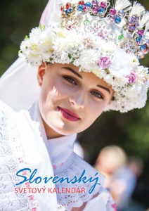


Slide 4
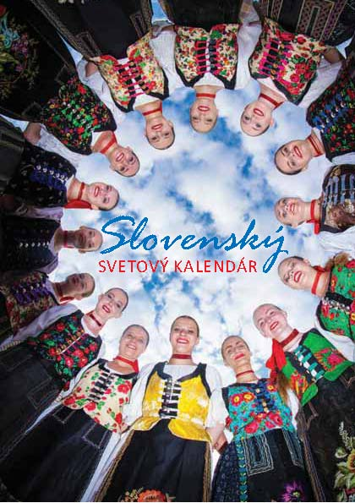


Slide 5



Slide 6
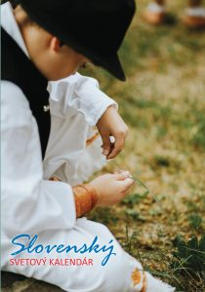
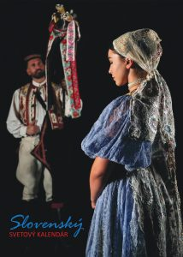

Slide 7
